Slide 1
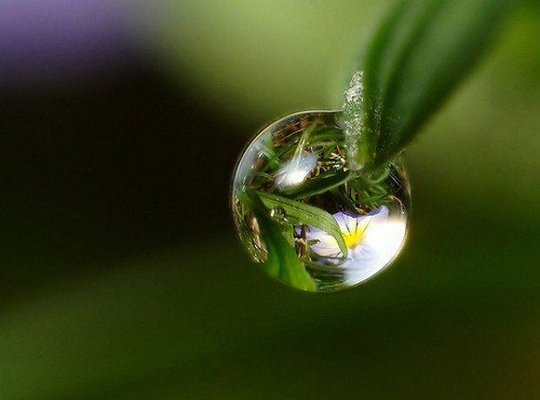
ОКСИДЫ

Slide 2
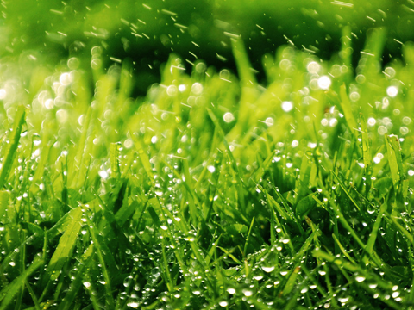
№ | Признаки оксидов
1 | Сложные вещества
2 | Состоят из двух элементов
3 | Один из элементов – кислород
4 | Кислород в оксидах имеет степень окисления – 2
?
?
?
?

Slide 3
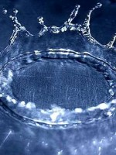
Таблица «Оксиды в природе»
Химическая формула | Тривиальные название | Возможное научное название | Нахождение в природе | Значение в природе и жизни человека
H₂O | Вода | Оксид водорода
CO₂ | Углекислый газ | Оксид углерода (IV)
CO | Угарный газ | Оксид углерода(II)
Al₂O₃ | Глинозем | Оксид алюминия
Fe₂O₃ | Гематит (крокус) | Оксид железа (III)
CaO | Негашеная известь | Оксид кальция
SiO₂ | Кварц, песок, кремнезем | Оксид кремния
?

Slide 4
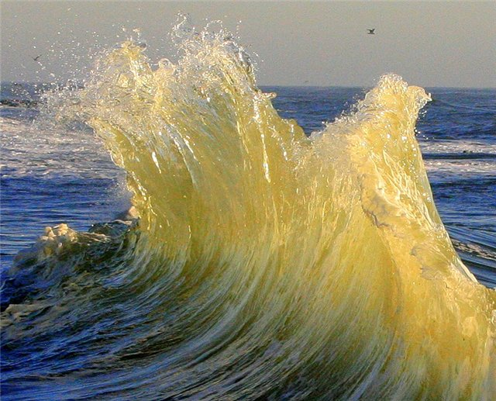
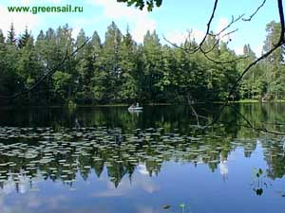
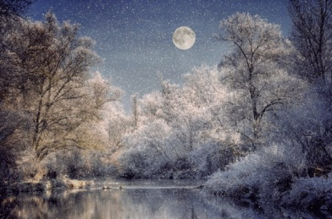
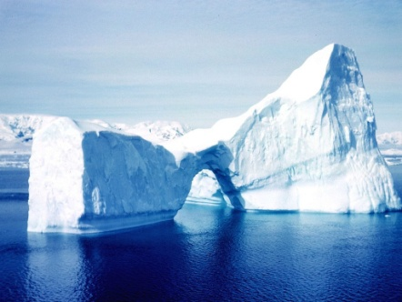
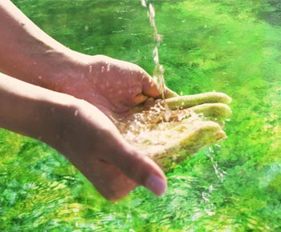
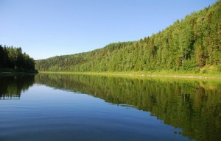
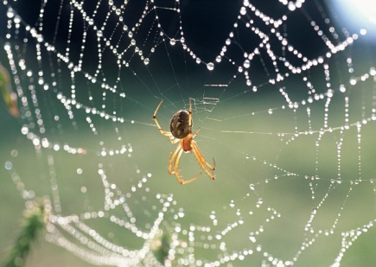
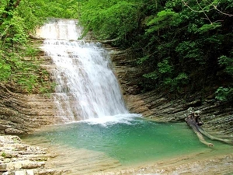
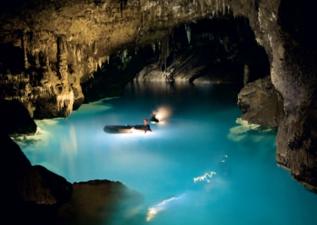
Вода – самое распространённое и наиболее важное соединение на земле

Slide 5
Виды вод | Название | Объём млн. км куб. | Количество в %
Морские | морская | 1370 | 94
Подземные | грунтовая | 61.4 | 4
Лёд и снег | лед | 24 | 2
Поверхностные воды | пресная | 0.5 | 0.4
Вода в живых организмах | биологическая | 0.00005 | 0.0003

Slide 6
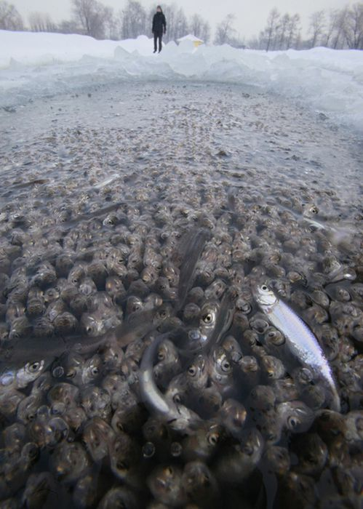
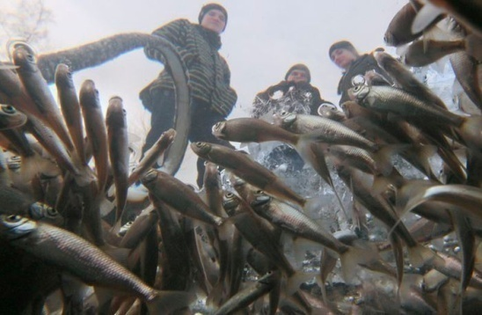
Объем льда на 9% больше объема незамерзшей воды
Лед не тонет, он всегда на поверхности, его объем на 9% больше объема незамерзшей воды. Способность воды расширяться при замерзании спасает нашу планету от оледенения
Лёд на поверхности воды защищает нижележащие слои от охлаждения.
Таяние льда и снега связано с огромными затратами тепла, поэтому процесс этот происходит постепенно, в большинстве случаев не причиняя вреда.

Slide 7
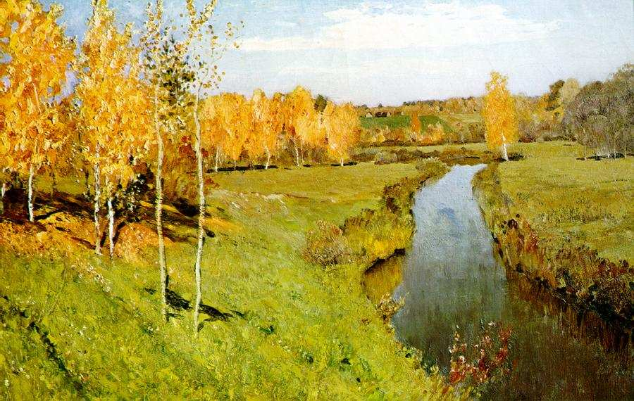
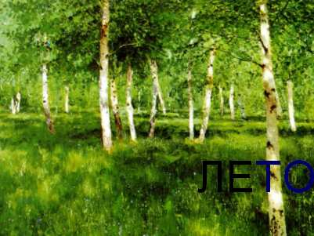
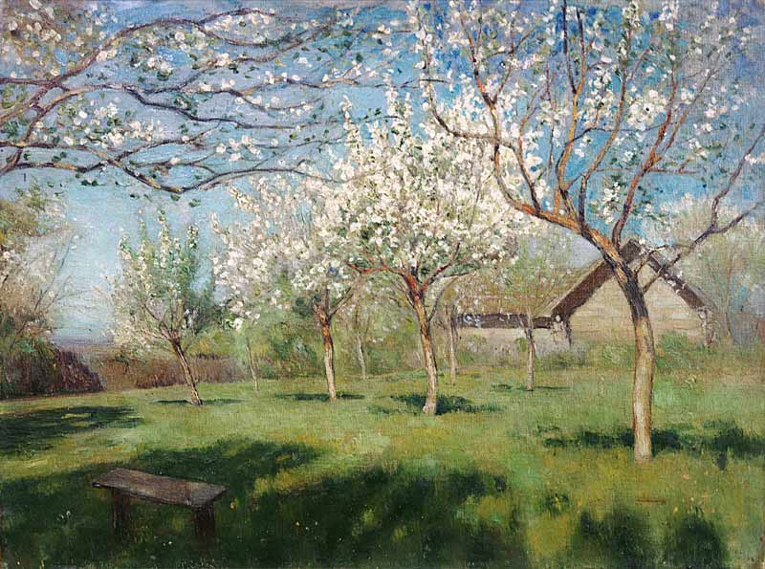
На испарение 1 кг воды расходуется в 7 раз больше энергии, чем на плавление 1 кг льда
Даже в самые жаркие дни вода испаряется крайне медленно, только, поэтому сезоны года меняются не резко, а плавно: лето – осень – зима – весна.
.Вода имеет высокую теплоемкость, поэтому на Земле не бывает резкого перепада температур зимой и летом, ночью и днем.

Slide 8
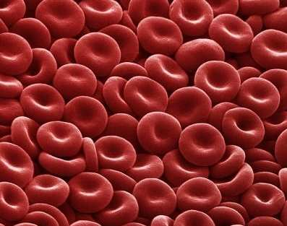
Содержание воды в организме человека
8%
60%
70%
печень
головной мозг
хрящевая ткань
83%
75%
мышцы
почки
На 5 л крови приходится 4 л воды

Slide 9
Значение воды для материального мира
вода
Среда обитания
Растворитель
Фотосинтез
Прорастание семян
Теплопроводность
Терморегуляция
Транспортная функция
Среда для оплодотворения
Поддержание пространственной структуры клетки
Распространение семян, плодов и личинок
Участие в эволюции

Slide 10
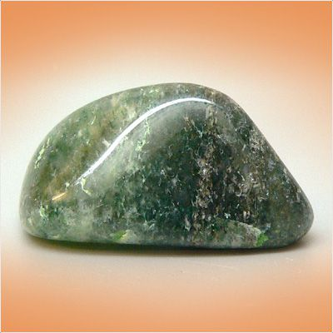
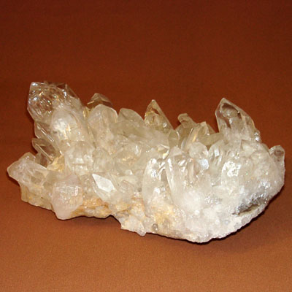
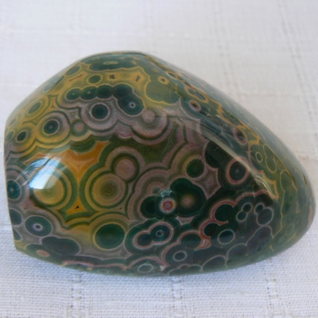
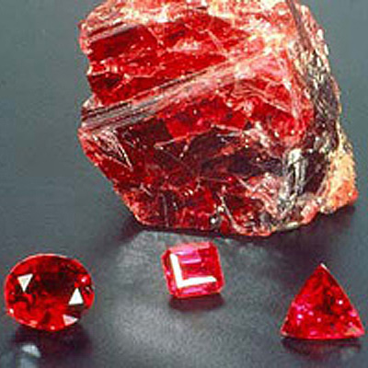
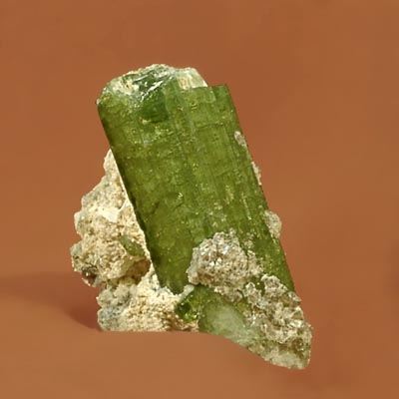
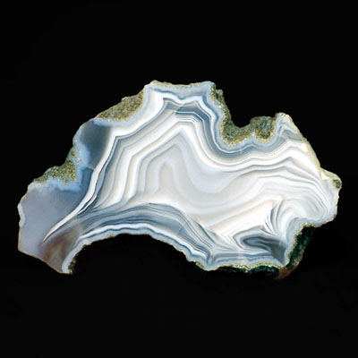
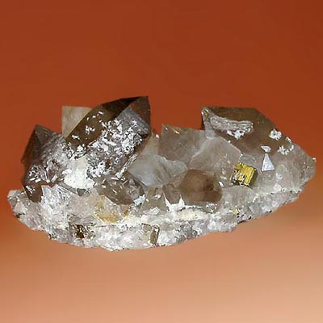
Горные породы и минералы, основой которых являются оксиды
2
1
1 – аметист
2 – кварцит
3 – рубин
4 – яшма
5 – горный хрусталь
6 – кварц
7 – агат
8 - турмалин
5
4
3
8
7
6

Slide 11
ЗАДАЧА
Дано: m (Al2O3) = 1,02 г
_____________________
Найти: N (Al) - ?
N ( O) - ?
Сколько атомов алюминия и кислорода содержится в кристалле рубина массой 1,02 г., формула которого Al2O3
Решение :
1. N = Na x n n = m | M
2. n (Al2O3) = 1,02г|102г/моль= 0,01моль
3. N (Al) = Na x 2n (Al2O3) = 6 x 10²³ x 0,02 =
= 12 x 10²¹атомов
4. N(О) = Na x 3n (Al2O3) = 6 x 10²³ x 0,03 =
= 18 x 10²¹атомов
Ответ:
число атомов Al – 12 х 10²¹
число атомов О - 18 х 10²¹

Slide 12
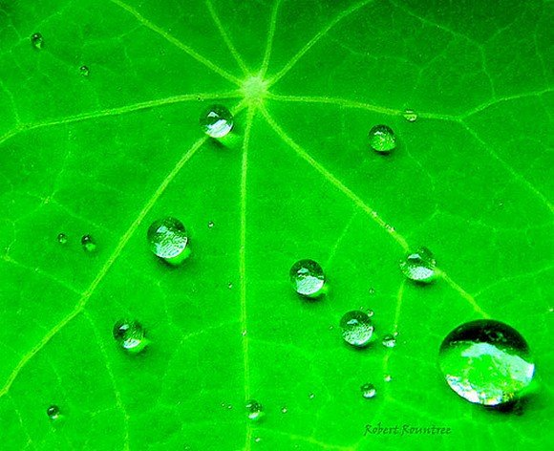
Урок окончен.

